Slide 1

词法分析器
团队：四保一保四

Slide 2

目 录
团队及分工
功能亮点
算法设计
实现与测试

Slide 3
四保一保四团队
算法设计---吴扬俊 常为
编程实现---武起龙 张峥
测试及PPT制作--荆顺吉

Slide 4
WorkFlows
需求分析：确定C语言子集及实现功能 TestDirector
算法设计：确定数据结构及转移图 Jflap
算法实现：结对编程 github、Jenkins
测试设计：白盒、黑盒 juint4、Bugzilla

Slide 5
目 录
团队及分工
功能亮点
算法设计
实现与测试

Slide 6
功能亮点
基本功能：判断给定字符种类
字符分类：关键字、运算符、界符、标识符、常量
功能亮点：1、常数类型可详细区分
（整数，实数，布尔，字符串，字符）
2、可以判断宏定义

Slide 7
目 录
团队及分工
功能亮点
算法设计
软件测试

Slide 8
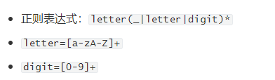
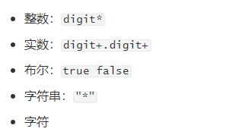
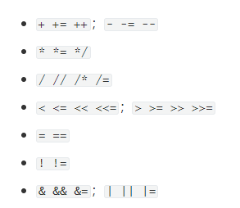
算法设计
标识符
5类常数
运算符

Slide 9
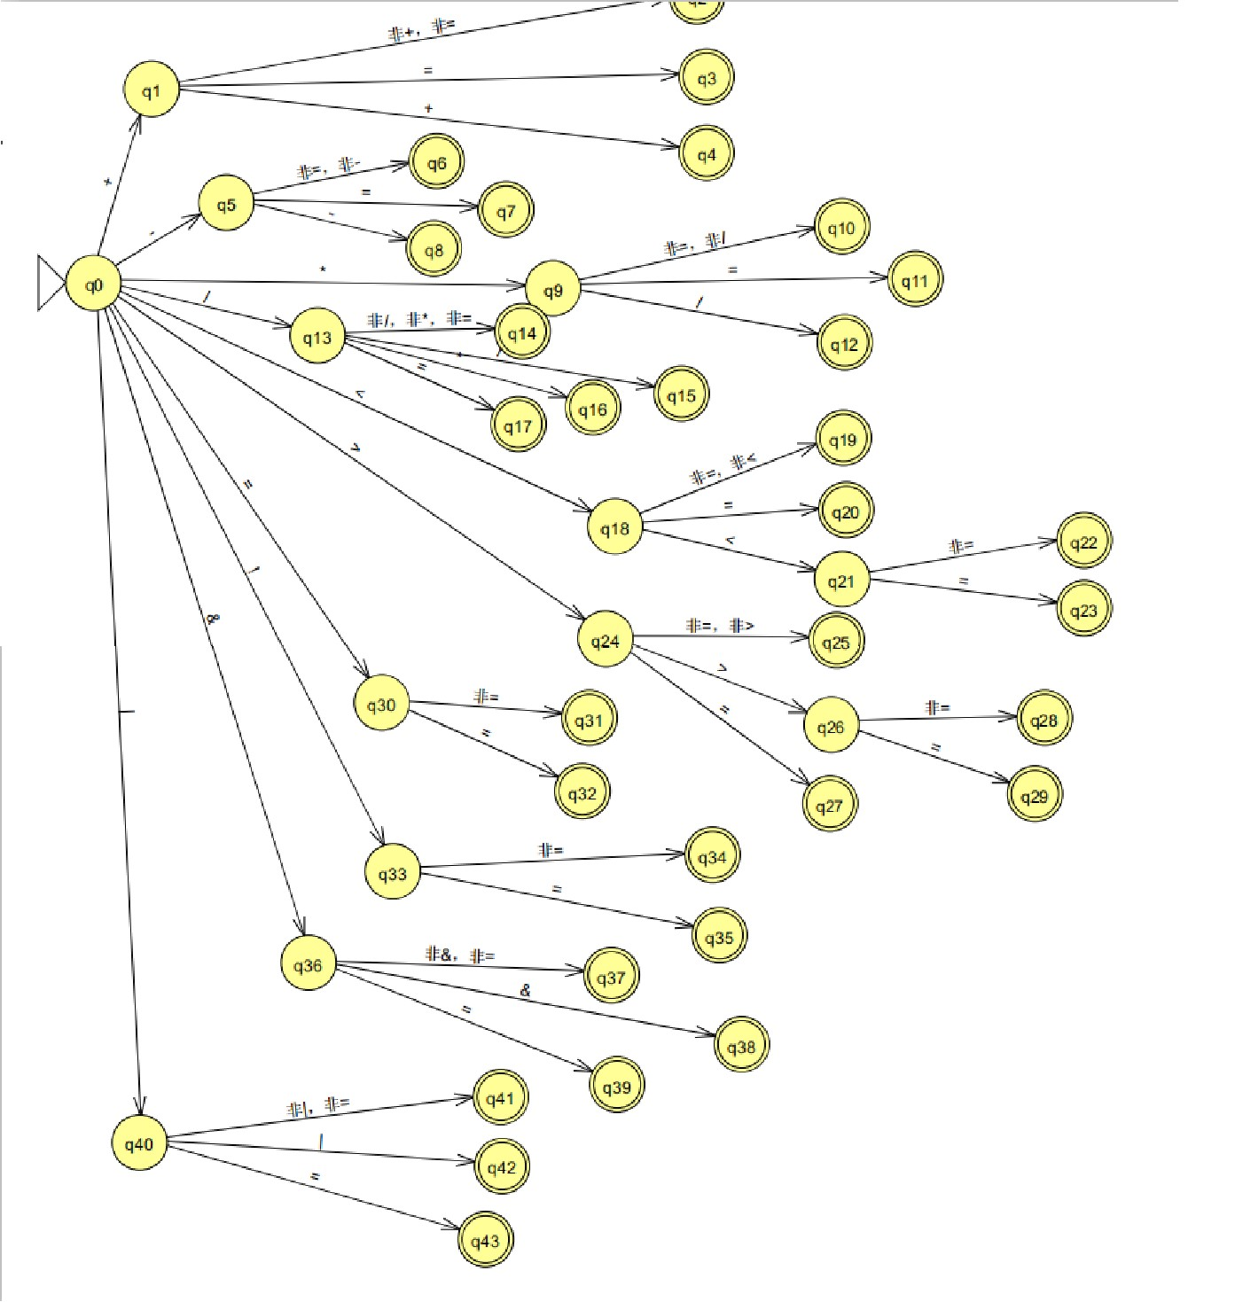

Slide 10
目 录
团队及分工
功能亮点
算法设计
软件测试

Slide 11
软 件 测 试
测试用例：
输入：“测试点名称”.c
预期输出：“测试点名称”.txt
输出文件标准格式：
符号+一个空格+符号类型+回车
用例池大小：
30个测试用例
覆盖全部功能点

Slide 12
现场演示

Slide 13
谢谢！

